Slide 1
Государственное учреждение образования
«Гимназия №2 г. Солигорска»
Людмила Антоновна Ларчик
Учитель истории и обществоведения высшей квалификационной категории
Урок Всемирной истории в 8 классе
Тема урока : «Великобритания в XIX — начале XX в.»

Slide 2
Домашнее задание:
§ 4.,
выполнить задания урока 12
в электронной тетради.

Slide 3
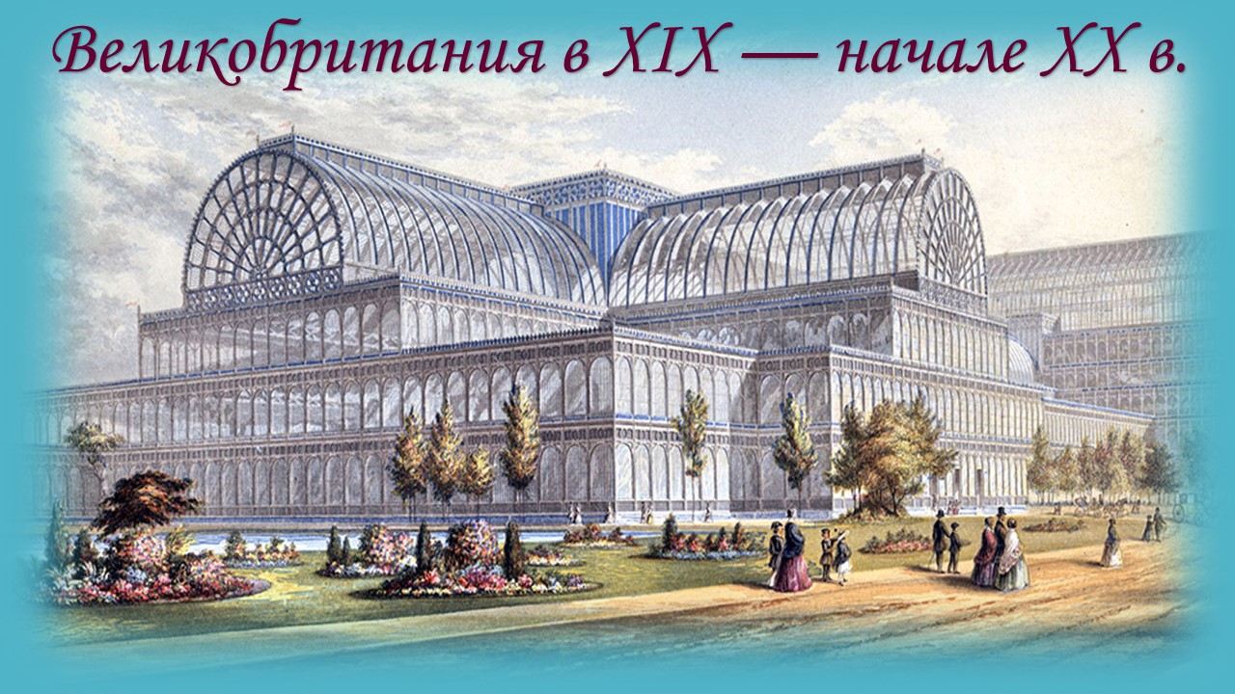

Slide 4

Когда началось формирование парламентской монархии?
В какой стране и когда началась промышленная революция?
В чем заключается сущность промышленной революции?
Объясните значение понятий «парламентское государство», «реформа», «колониальная империя».
Основные вопросы урока:
Как можно решать возникающие в государстве проблемы без кровопролития?
Каковы преимущества политики реформ?
Когда и как возникли профессиональные союзы? Почему Великобритания превратилась в империю?

Slide 5


Slide 6
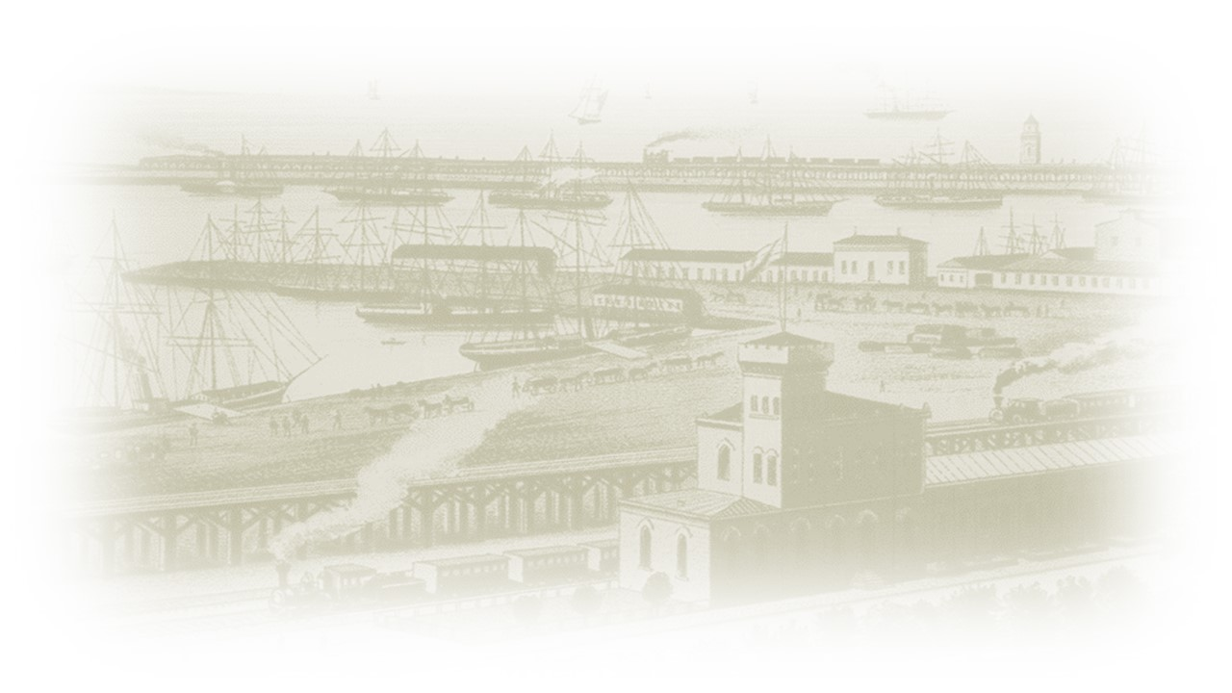
Экономическое развитие
В 1820-х гг. Англия вступила в период устойчивого промышленного подъема.
Бурно развивалось текстильное производство
В 1810—1830-е гг. производство металла возросло с 250 до 680 тыс. тонн.
В 1825г.- построена первая железная дорога, ж/д сеть постоянно растёт;
Ускоряются темпы перевозки промышленных товаров по стране;
Возрастает наполняемость казны за счёт доходов от торговли;
В 1830—1840-х гг. XIX в. в Англии завершился промышленный переворот — машины вытеснили ручной труд.
Характерной чертой экономического подъема стал ускоренный рост тяжелой промышленности, машиностроения и кораблестроения.
К 1840 г. Англия производила 45% всей мировой промышленной продукции.

Slide 7

К началу XIX в. в Великобритании сложилась конституционная, или парламентская, монархия.
Существуют две партии — тори и виги, которые в середине XIX в. трансформируются в Консервативную и Либеральную партии.
Партия тори выражала интересы крупных землевладельцев и высшего духовенства;
Партия вигов — крупной торговой и финансовой буржуазии.
Права голоса не имели рабочие и многие представители промышленной буржуазии.
«Гнилым местечкам» принадлежала половина мест в парламенте, причем голосами избирателей в таких городках, как правило, распоряжался
хозяин земли — лендлорд.
Избирательная система устарела и требовала реформирования.

Slide 8
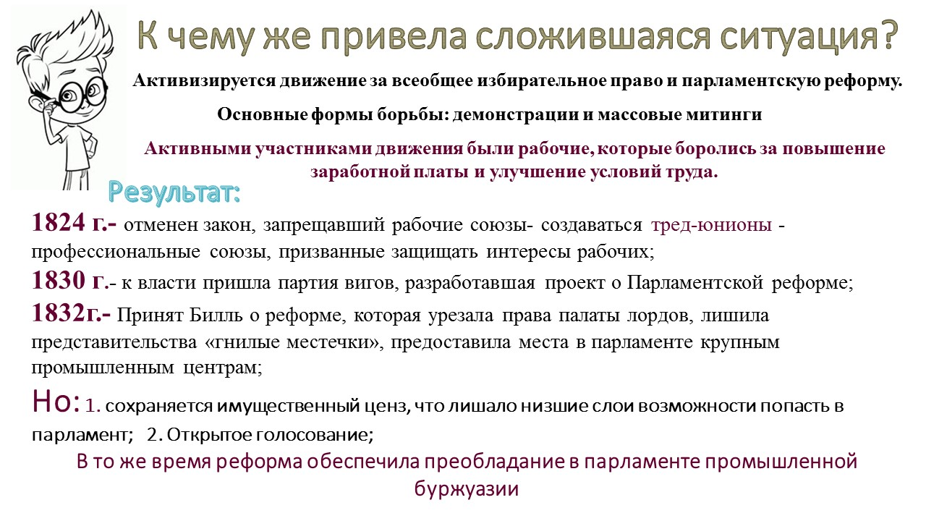

Slide 9


Проблемное задание!
На основании схемы с. 26,объясните, что конкретно привело к возникновению чартизма?
1834г.- Закон о бедных, отменивший налог, взимавшийся в их пользу;
Создание работных домов;
Надежда малоимущих слоёв на то, что их представители в парламенте смогут что-то изменить в лучшую сторону.
Чартизм (от англ. charter - грамота, хартия) - массовое рабочее движение 1830-1850-х гг. за избирательную реформу.
1838г.- первая хартия;
1842 - году была принята «Вторая Хартия»
1848 - году была принята «Третья Хартия»; раздаются призывы к вооружённому восстанию.

Slide 10
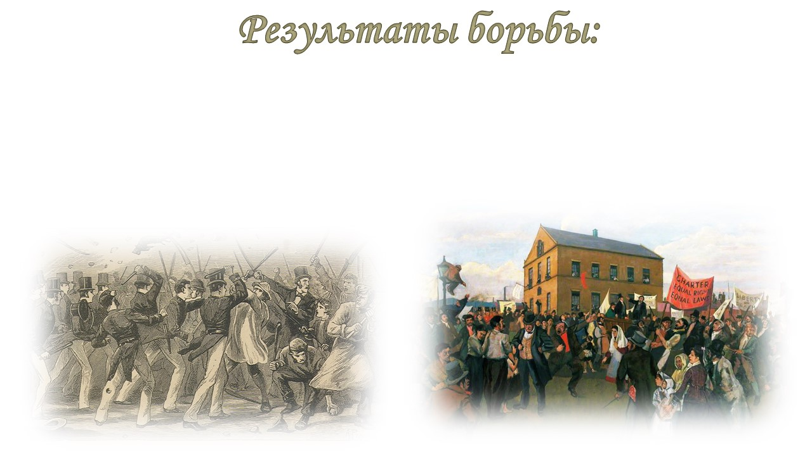
сокращен рабочий день до 10 часов;
ограничен детский труд;
повышена заработная плата квалифицированным рабочим;
отменён имущественный ценз для депутатов парламента;
введено тайное голосование;
Все взрослое мужское население получило право голоса.

Slide 11
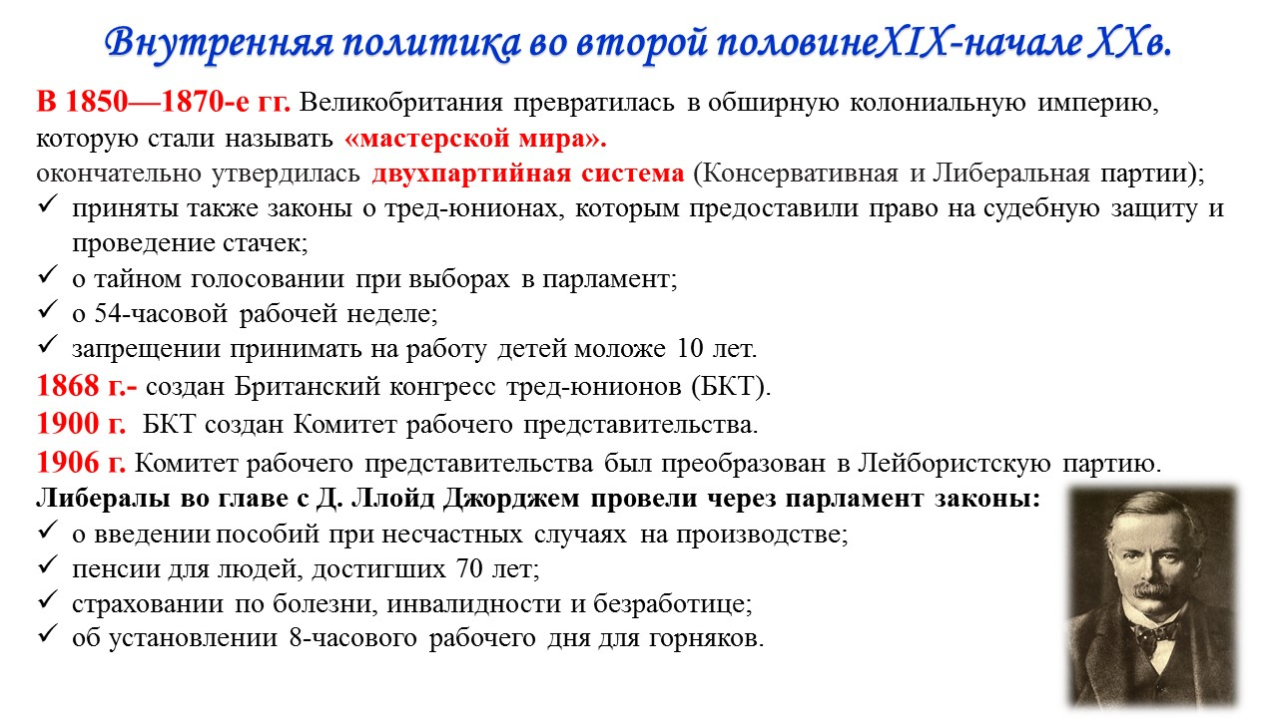

Slide 12
